Slide 1
Case – Engenharia de Dados
Uma solução para o controle de sentimento para as mídias sociais
Gustavo Guimarães Brandão
Notes:
Line spacing + Page numbers

Slide 2
Audio Transcription
01 Introdução
02 Arquitetura de solução
03 Dificuldades
04 Benefícios
05 Hands-On

Slide 3
Introdução
01

Slide 4



Introdução
01
Intuito desse case é apresentar uma forma de armazenar arquivos em um Data Lake. Foi utilizado um ambiente Cloud para a viabilização dessa solução.
Principal proposta é conseguirmos realizar o download de vídeos de mídias sociais, transcrever esses áudios e armazená-los em um ADLS para utilização posterior em analises de sentimento e impacto dos vídeos em cima da imagem do Santander.

Slide 5
Arquitetura da Solução
02

Slide 6
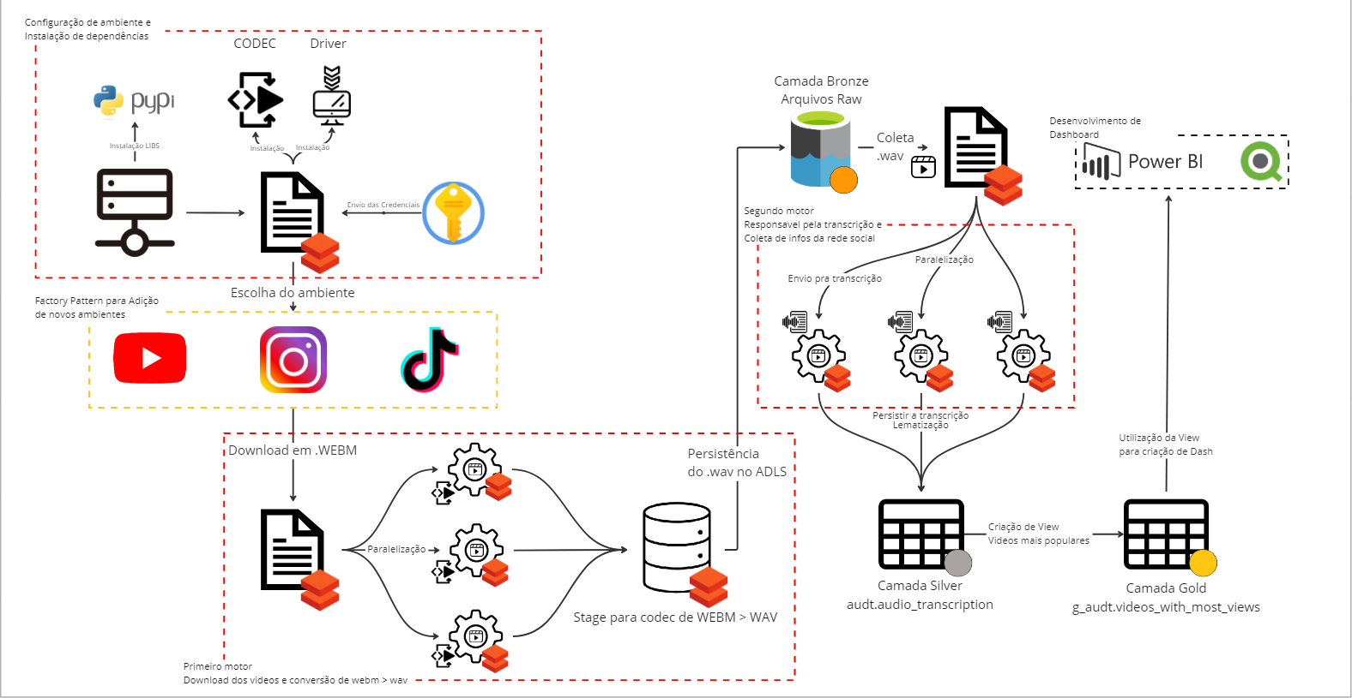
Arquitetura da Solução
02

Slide 7
Dificuldades
03

Slide 8
Dificuldades
03
Abaixo seguem os tópicos que foram encontrados maior dificuldade e para fins de relato e curiosidade sobre o case.
Criação e construção do ambiente da Azure do zero, desde as configurações do spark até a criação do objetos;
Configuração do cluster para se adaptar a necessidade e conseguir executar as libs e lógicas conforme o necessário;
Desenvolvimento, armazenamento, transformação e entendimento do comportamento de arquivos não relacionais. Não só isso mas entendimento de como arquivos de áudio podem ser trabalhados e transformados;
Coleta das informações de um ambiente extremamente caótico (Youtube) e harmonização dessas informações;
Analise e aplicação de diversas APIs e possibilitar com que o paralelismo pudesse melhorar em até 15x a performance dos motores;
Entendimento da lib de transcrição e como lidar com diversas linguagens visando que o Youtube é uma plataforma global;
Trabalhar e desenvolver sem dinheiro e cluster decente.

Slide 9
Benefícios
Anonimização das informações caso o vídeo não seja mais disponibilizada pelo usuário | Integração de uma Factory para adição de novas mídias sociais no futuro
Paralelização de todos os motores e criação de APIs para evitar uma criação monolítica e melhorar a performance expressivamente | Possibilidade de criação de Dashbords para acompanhamento do impacto das medidas do marketing e do controle de sentimento sob as campanhas

Slide 10
Hands On!

